Slide 1
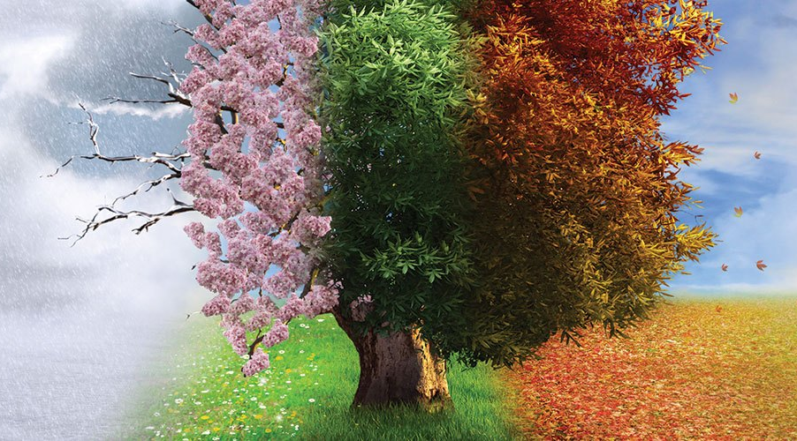
Tabiiy fanlar
2-sinf

Slide 2
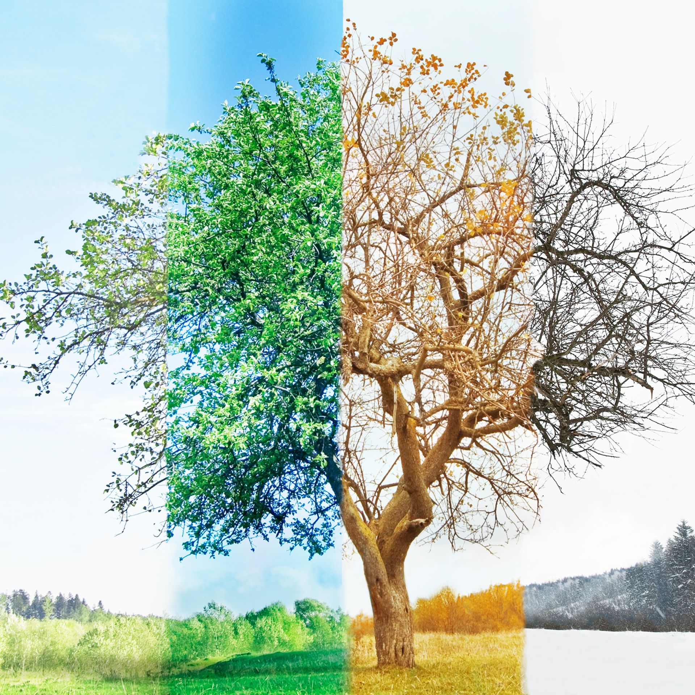
10-BOB YUZASIDAN TOPSHIRIQLAR

Slide 3
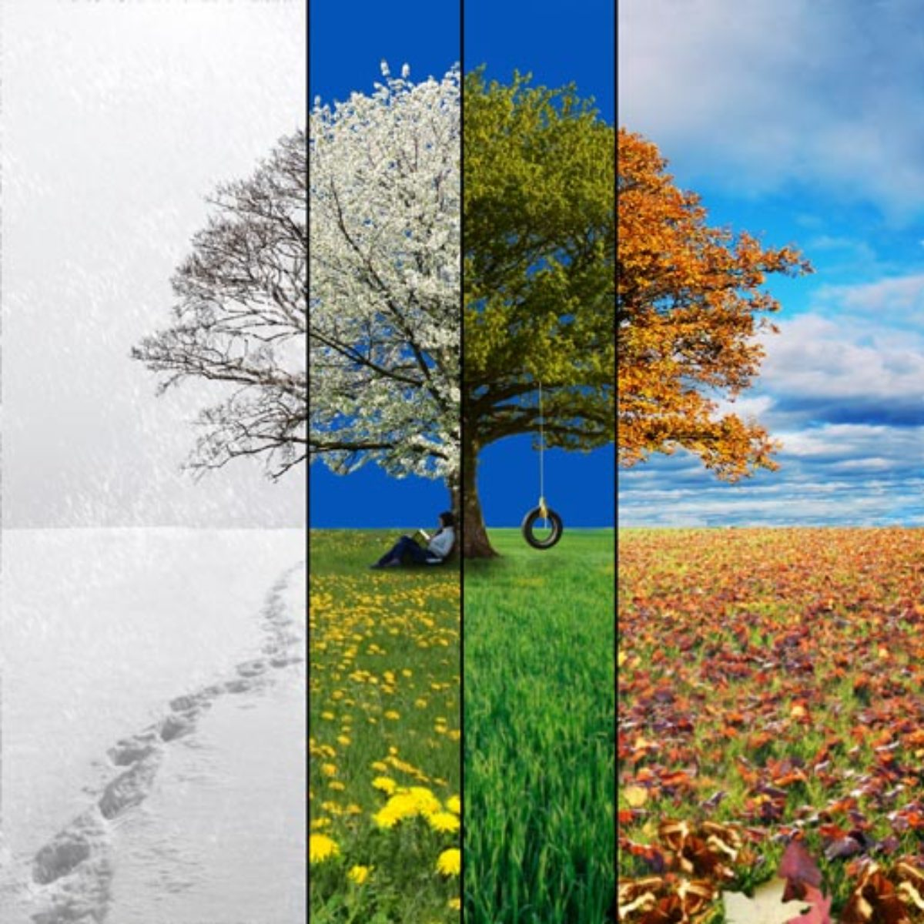
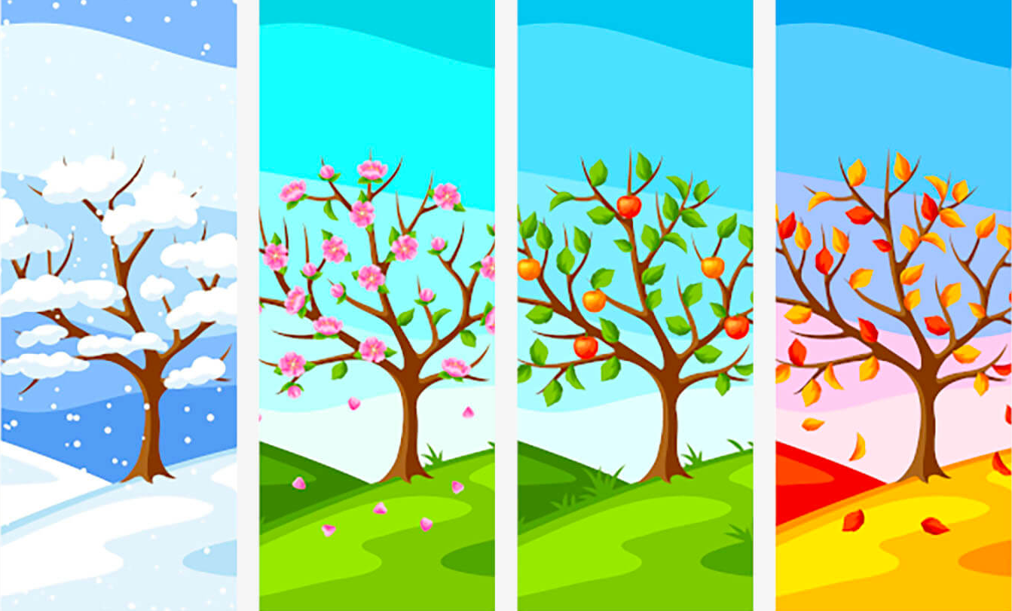
Rasmlardan foydalanib yilning havo harorati yuqori, yog‘ingarchilik kam bo‘ladigan fasli haqida ma’lumot bering.

Slide 4
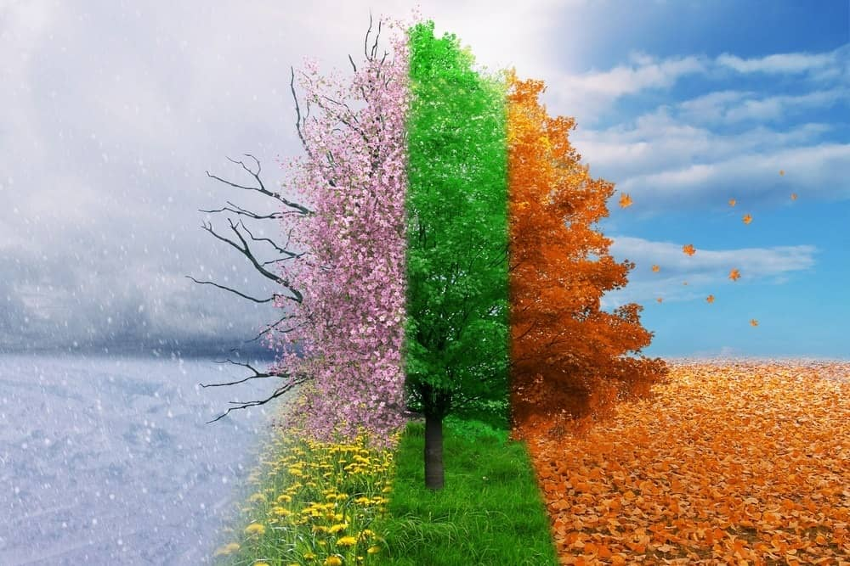
Qaysi faslda chaqmoq va momaqaldiroq ko‘p boʻladi?
a) bahorda
b) yozda
c) kuzda
d) qishda

Slide 5
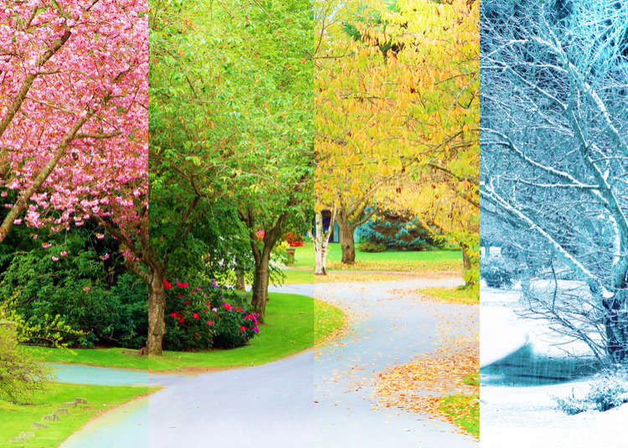
Yilning qaysi sanalarida kun va tun davomiyligi teng bo‘ladi?
a) 23-sentyabr va 22-iyunda
b) 23-noyabr va 21-martda
c) 22-dekabr va 23-oktyabrda
d) 21-mart va 23-sentyabrda

Slide 6
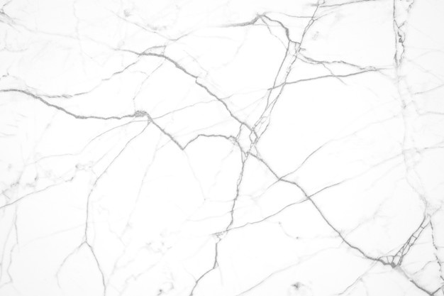
Har bir faslga xos bo‘lgan bittadan fikr ayting.

Slide 7
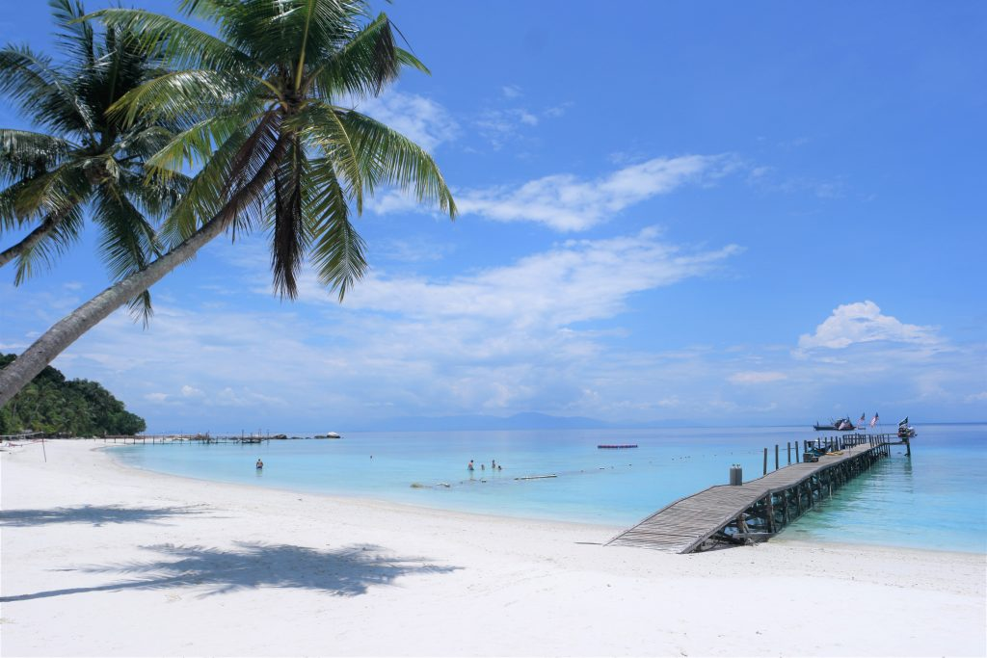
Rasmga qarab yilning turli fasllarida bajariladigan ishlar
haqida so‘zlab bering.

Slide 8
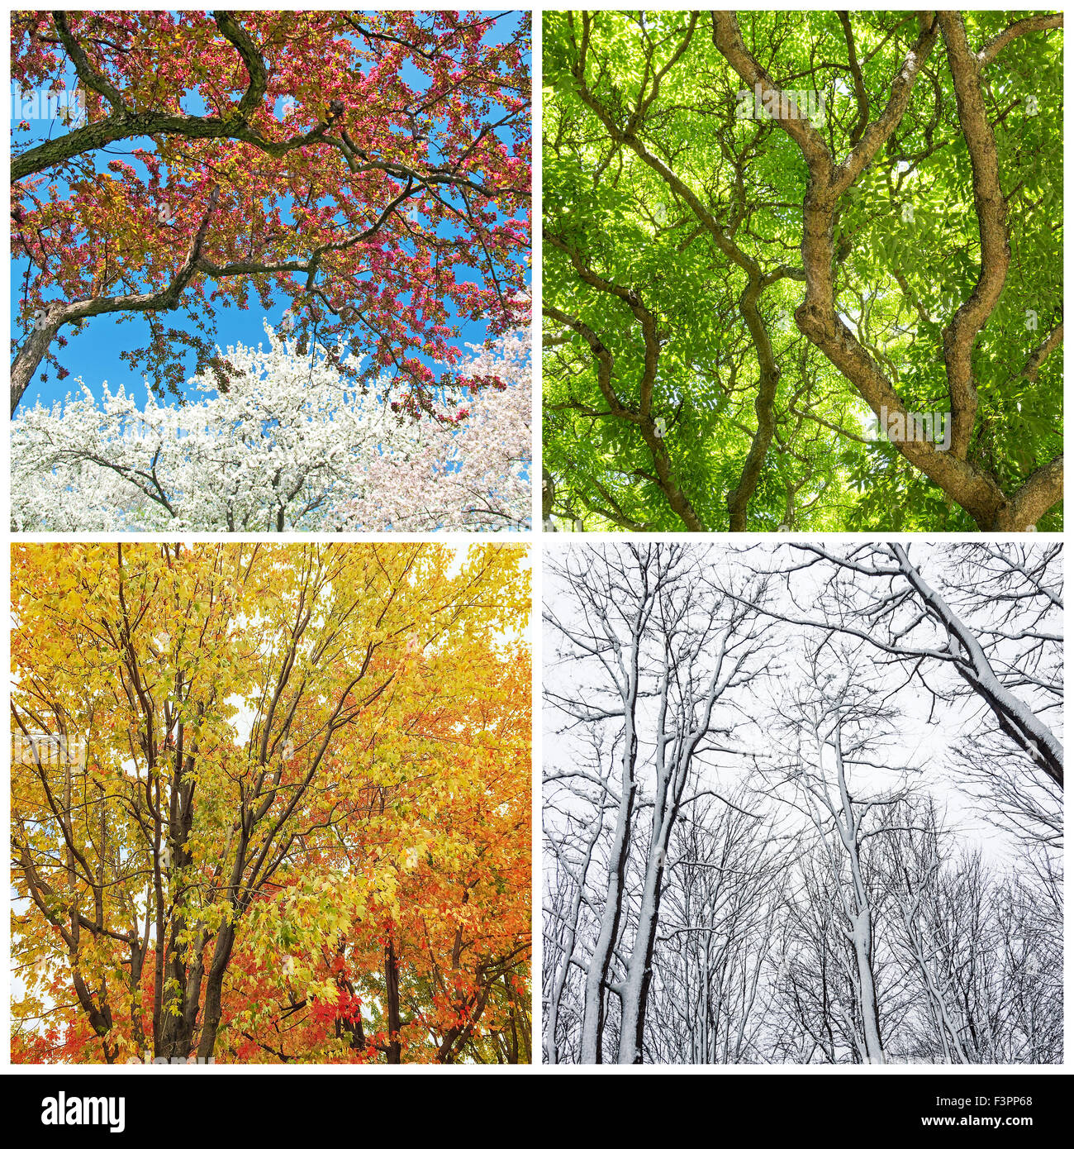
E’tiboringiz uchun
rahmat!

